Slide 1
Hier kann ein Bild eingefügt werden
Von der Idee zum Businessplan #3
Benjamin Meßner
Preisberechnung und Finanzen
22.01.2021
www.iq-netzwerk-nrw.de
www.netzwerk-iq.de

Slide 2
Was machen wir heute?
Quiz
Preisberechnung
Finanzplan
Umsatzberechnung
Kosten
Gründungskosten
Liquiditätsplan
Kapitalbedarf und Finanzierungsplan
Rentabilitätsplan
Eure Fragen

Slide 3
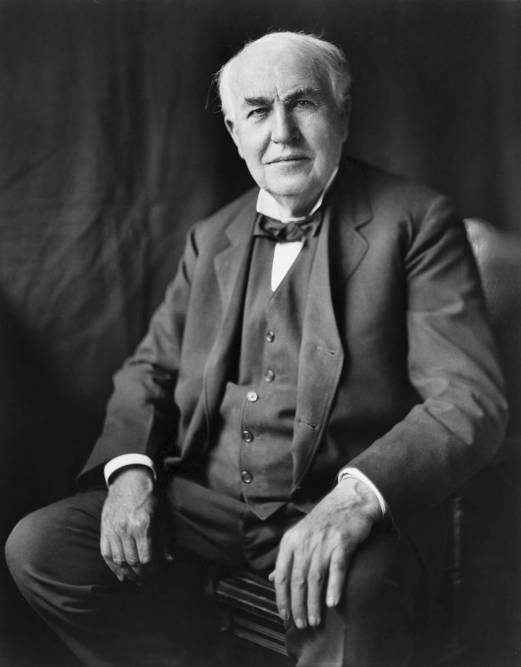
Was ließ dieser Mann als erster patentieren?
Ketchup
Glühbirne
Gabel
Aspirin
Thomas Alva Edison
1887-1931

Slide 4
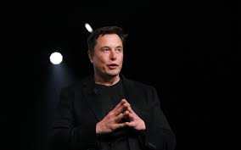
Er ist CEO welcher Firma?
Apple
Microsoft
Deutsche Bank
Tesla
Elon Musk
1971

Slide 5
Er macht gerade sehr viel Geld mit?
Ebay
Amazon
Shopify
Lieferando
Jeff Bezos
1964

Slide 6
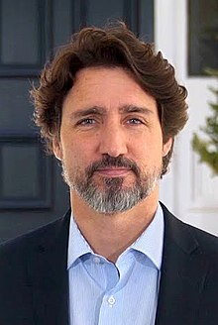
Er ist der Chef welchen Landes?
Kanada
Honduras
Mexico
Finnland
Justin Trudeau
1971

Slide 7
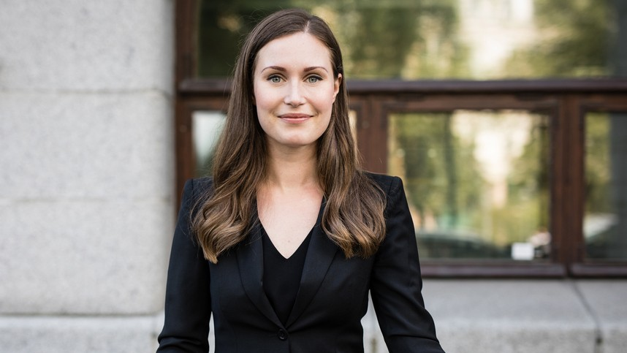
Was macht diese Frau beruflich?
Modeln
KFZ Mechatronikerin
Ministerpräsidentin
Sportlerin
Sanna Marin
1984
Ministerpräsidentin von Finnland (Seit 2019)

Slide 8
Sie ist…
Deutschlands Familienministerin
Präsidentin der EU Kommission
Angela Merkels Schwester
Ministerpräsidentin von Bayern
Ursula von der Leyen
1958

Slide 9
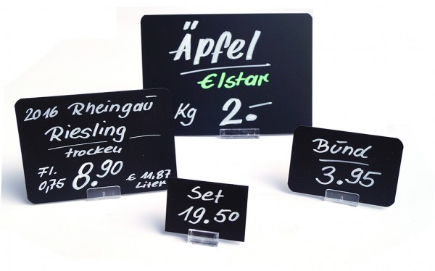
Wie berechne ich meinen Preis?
Wie würdet ihr euren Preis berechnen?

Slide 10
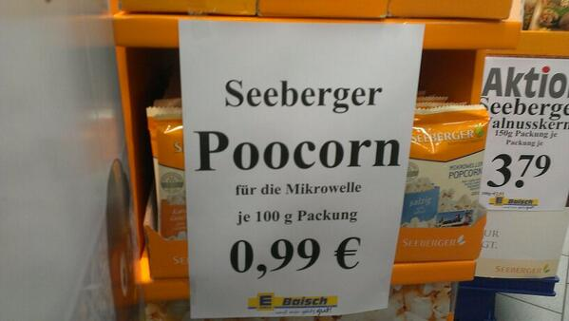

Slide 11
Vorarbeit 1 Kundenanalyse
Geographische Kriterien
Staatsgebiet, Stadtgebiete, Wohngegenden, Klima, Stadt/Land
Demographische Kriterien
Alter, Geschlecht, Familienstand, Kinderzahl, Haushaltsgröße
Soziodemographische Kriterien
Einkommen, Kaufkraft, Bildungsstand, Berufstätigkeit, Besitzmerkmale
Psychographische Kriterien
Motive, Einstellungen, Nutzenerwartung, Persönlichkeitsmerkmale, Präferenzen
Haben wir bereits besprochen ;-)

Slide 12
Wichtige Fragen die ich beantworten muss:
Wieviel sind meine Kunden bereit zu bezahlen?
Wieviel können sie bezahlen?
Hat mein Produkt einen hohen Mehrwert für meine Kunden?
Bei geringem Mehrwert werden hohe Preise nicht akzeptiert!
Daher bei Bewerbung darauf achten, den Mehrwert in den Fokus zu stellen. (Falls dies wichtig ist)

Slide 13
Vorarbeit 2: Analyse der Mitbewerber
Ich muss meine Konkurrenz kennen!
Was machen sie gut und was schlecht
Wo bin ich besser oder schlechter
Wie sind die Preise bei der Konkurrenz?
Haben sie besondere Zusatzleistungen die in den Preis mit rein kommen? (Z.B. Pommes plus 4 Soßen etc…)

Slide 14
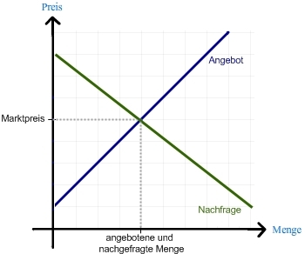
Preisberechnung:
Marktgleichgewicht
Man muss davon Leben können
Und Gewinn erzielen
Preis wird vom Markt teilweise diktiert:
Angebot und Nachfrage

Slide 15
Ein Beispiel zum Markt
Du gehst auf den Markt und möchtest Fisch kaufen
Wieviel du kaufst hängt von dem Preis ab!
Je niedriger der Preis desto höher die Nachfrage
NACHFRAGE
Händler bietet Fisch an
Wieviel sie verkaufen hängt vom Preis ab!
Je höher der Preis desto höher ist das Angebot
ANGEBOT

Slide 16
Kunde
Verkäufer
Preis | Menge
7 | 0
6 | 1
5 | 2
4 | 3
3 | 4
2 | 5
1 | 6
0 | 7
Preis | Menge
0 | 0
1 | 0
2 | 1
3 | 2
4 | 3
5 | 4
6 | 5
7 | 6

Slide 18
Preisberechnung – Und los gehts
Unterschiedliche Kosten:
Einzelkosten:
Direkt einer Ware oder einer Dienstleistung zuzuordnen
Produktionskosten, Einkaufskosten, …
Verkaufspreis sollte nie unter den Einzelkosten sinken
Gemeinkosten:
Lassen sich nicht eindeutig einer Ware oder einem Produkt zuordnen
Miete, Personal, …
Schlüßel für Gemeinkosten erstellen! (Prozentualer Anteil)

Slide 19
Ein Beispiel: Gemeinkosten
Planung der Gemeinkosten
Miete | 1000
Kfz | 2000
Personal | 200
Sonstige | 1150
Gesamt: | 4350

Slide 20
Einzelkosten:
Planung Einzelkosten | Ware A | Ware B
Absatz | 20 | 30
Kosten Einkauf | 25 | 80
Gesamt: | 500 | 2400
Gesamt Einzelkosten | 2900

Slide 21
Berechnung Gemeinkostenzuschlag
Gemeinkosten/Einzelkosten
4350/2900
=
1,5 = 150%
Das bedeutet: Pro 1,00 Euro Einzelkosten kommen 1,50 Euro oben drauf um alle Kosten zu decken

Slide 22
Ok so sind alle Kosten gedeckt, ABER bisher wurde noch kein Cent Gewinn gemacht!

Slide 23
Berechnung Gewinn/Verlust pro Ware
Ware A macht mit diesem Preis Verlust
Ware B macht Gewinn

Slide 25
Weitere Informationen zum Preis
Umsatzsteuer muss noch berechnet werden (nicht bei Kleinunternehmerregelung)
Rabattaktionen können auch bereits eingerechnet werden
Z.B. 10% direkt mit einberechnen und danach auf dem Markt 10% Rabatt gewähren
Bei Soloselbstständigen müssen die Lebenskosten mit einberechnet werden! Da kein Gehalt bezahlt wird!

Slide 26
Tipps zur Preisgestaltung: Auf die Psychologie achten!
Teuerstes Produkt zuerst!
Abzug statt Aufpreis!
Kunden haben nicht das Gefühl bestraft zu werden sondern etwas zu gewinnen (Wählen aber manchmal trotzdem die teurere Variante)
Unrunde Preise vermitteln dem Kunden das Gefühl, dass alles genau kalkuliert wurde
Die 100er Regel
Bei niedrigen Preisen Nachlässe besser in % angeben.
Ab 100 Euro in Euro
Kunden loben für Verhalten das man sehen möchten
„Ich schätze an ihnen sehr, dass sie nicht immer auf den Preis schauen und Qualität zu schätzen wissen“

Slide 27
Ein kleiner Test:
Die letzten beiden Ziffern eurer PLZ
Diese auf ein Papier schreiben
Danach:
Wieviel seid ihr bereit für diese Flasche Whisky zu bezahlen?
Schreibt diese Zahle unter die erste Zahl!

Slide 28
Der Anker Effekt
Unser Gehirn wird durch eine andere Information (Anker) beeinflusst
In unserem Beispiel die genannte Zahl
In Studien wurde belegt:
Wer eine höhere Zahl aufgeschrieben hat gibt mehr aus!
Für den Preis:
Z.B. 1,99 statt 2,00!
Erste Zahlt wirkt als Anker

Slide 29
Finanzen Finanzen Finanzen

Slide 30
Der Finanzplan – Was muss rein?
Umsatzplanung
Kosten
Deckungsbeitragsrechnung
Gründungskosten und Investitionen
Liquiditätsplan
Kapitalbedarf und Finanzierungsplan
Rentabilitätsrechnung

Slide 31
Umsatzplanung:
Preise aus Preiskalkulation
Umsätze realistisch schätzen
Umsatzsteigerungen müssen im Businessplan erklärt sein
Z.B. Erhöhte Marktpräsenz durch Marketing
Höhere Produktion durch mehr Mitarbeiter/innen
Neues Produkt durch Anschaffung neuer Maschinen
Usw…

Slide 32
Beispiel:
 | Regal | Sofa
Stückpreis (10%Gewinn) | 68,75 Euro | 220,00 Euro
Absatz im 1. Monat | 20 | 30
Umsatz | 1.375,00 Euro | 6.6000,00 Euro
Gesamt Monat 1 | 7.7975,00 Euro
Absatz im 2. Monat | 22 | 31
Umsatz | 1.512,50 Euro | 6820,00 Euro
Gesamt Monat 2 | 8.332,50 Euro
Und so weiter…… ☺

Slide 33
Kosten planen:
Variable Kosten
Umsatzabhängig
Unmittelbar mit der Produktion oder dem Angebot zusammen hängend
Material, Waren…
Fixe Kosten
Betriebskosten
Löhne, Gehälter, Miete, Marketing, Versicherungen…
Deckungsbeitragsrechnung
Zur Deckung der Fixkosten
Verkaufspreis-variable Kosten
Wichtig: Deckungsbeiträge positiv --- Break-Even-Point

Slide 34
Break-even-point

Slide 35
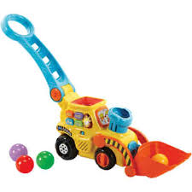
Gründungskosten:
Kosten die auftreten, bevor auch nur 1 Euro Umsatz da ist!
Geschäftsausstattung
Personalsuche
Kaution
Anmeldung Gewerbe
Patentkosten/Markenanmeldung
Eintragung ins Handelsregister
Anwalt
Technische Ausstattung
Baukosten
Maschinen
Usw….

Slide 36
Liquiditätsplan
Wichtig um die ersten Monate im Blick zu haben!
Umsatz und Kosten werden verrechnet
Verluste müssen in den Kapitalbedarf mit eingerechnet werden!
Feststehende Kosten recherchieren und genau angeben
Weitere Kosten realistisch schätzen
12 Monate
Umsatz aus Umsatzplanung
Monatliche Ausgaben aufschlüsseln
Miete
Personal
Material …

Slide 38
Kapitalbedarf und Finanzplan:
Gründungskosten plus negative Bilanz aus Liquiditätsplan
Finanzierungsplan: (Wie decke ich die Kosten)
Wichtig: Nicht nur Fremdmittel
Eigener Anteil sollte da sein
Bank möchte das Risiko nicht alleine tragen
Bei Jobcenter oder Arbeitsagentur:
Wichtig: Aus Finanzplan muss hervor gehen, dass eine Gründung ohne die Mittel des Jobcenters oder der Arbeitsagentur nicht möglich wäre

Slide 40
Rentabilitätsplan:
Wichtigste Kennzahlen auf Jahresbasis
3 oder 5 Jahre
Schneller Blick ist die Gründung auf Jahre hinweg rentabel oder nicht
Für Jobcenter 3 Jahre
1. Jahr aus Liquiditätsplan
Weitere Jahre schätzen
Realistisch bleiben
Investitionen und Personal planen
Steigende Umsätze müssen erklärbar sein

Slide 42
Das wars für heute ☺

Slide 43
Danke für euere Aufmerksamkeit und bis bald!
Kontakt:
IQ NRW ActNow
Koblenzer Straße 11
50968 Köln
0163/2604019
messner@migrafrica.org

